Slide 1
WEB DIZAJN
UVOD
VISOKA MEDICINSKA I POSLOVNO-TEHNOLOŠKA ŠKOLA STRUKOVNIH STUDIJA
Notes:
1

Slide 2
Dr Vladimir Stanojević
vlstanojevic@gmail.com

Slide 3
NAČIN POLAGANjA ISPITA
PRISUSTVO NA PREDAVANjIMA..................10
USPEŠNO ODRAĐENE VEŽBE........................30
SEMINARSKI RAD............................................30
ZAVRŠNI ISPIT..................................................30
UKUPNO...............................................................100

Slide 4
PLAN PREDAVANjA
ISTORIJAT INTERNET (WEB) PREZENTACIJA, OSNOVNI POJMOVI, HTML, HTTP, FTP, POJAM I PRIMENA; OSNOVNA GRAMATIKA IMENA I STRUKTURA FOLDERA WEB PREZENTACIJE
HTML DOKUMENT –ANATOMIJA I SINTAKSA HTML DOKUMENTA; HEAD I BODY SEKCIJA, H I P ELEMENTI; OSNOVNI HTML TAG-OVI ZA FORMATIRANjE TEKSTA I STRANICE;
CSS; INLINE CSS; CSS SELEKTORI; KONTEKSTNI SELEKTORI; CSS KLASE I IDENTIFIKATORI; JEDINICE MERE
LISTE (PROSTE, NUMERISANE, DEFINICIJE, UGNjEŽDENE LISTE); ATRIBUTI ZA FORMATIRANjE LISTA; KORIŠĆENjE LISTA ZA NAVIGACIONI MENI; DIV TAG; HTML5 SEKCIJE
ELEMENTI EKRANSKOG PRIKAZA SLIKA (REZOLUCIJA, DIMENZIJA, PROPORCIJA, STANDARDNI FORMATI SLIKE, MODELI BOJA, TRANSPARENTNA POZADINA, TILE I STRETCH KONCEPT); PRIBAVLjANjE SLIKA;PRIKAZ SLIKE NA WEB STRANICI (IMG TAG); ATRIBUTI SLIKA NA WEB STRANICI
LINKOVI; APSOLUTNE I RELATIVNE PUTANjE; TABELE
FORME; ELEMENTI FORME; UREĐENjE RASPOREDA FORMI KORIŠĆENjEM CSS-A

Slide 5
PLAN PREDAVANjA
JAVASCRIPT, OSNOVNI POJMOVI I SINTAKSA; OPERATORI I IZRAZI; FUNKCIJE
JAVASCRIPT -DOM; EVENT HANDLER-I;
SINERGIJA CSS-A I JAVASCRIPT-A SA FORMAMA; INTERAKTIVNE FORME
JQUERY BIBLIOTEKA; NAČIN KORIŠĆENjA; SINTAKSA;
MULTIMEDIJALNI SADRŽAJI U WEB STRANICAMA; ZVUK I VIDEO; ADOBE FLASH
RESPONSIVE WEB DESIGN (UNIVERZALNO PRILAGOĐENjE ZA RAZLIČITE VELIČINE EKRANA)
GOOGLE ANALYTICS I SEO;

Slide 6
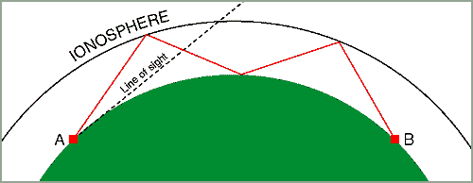
O NASTANKU INTERNETA
EFEKAT JONOSFERE

Slide 7
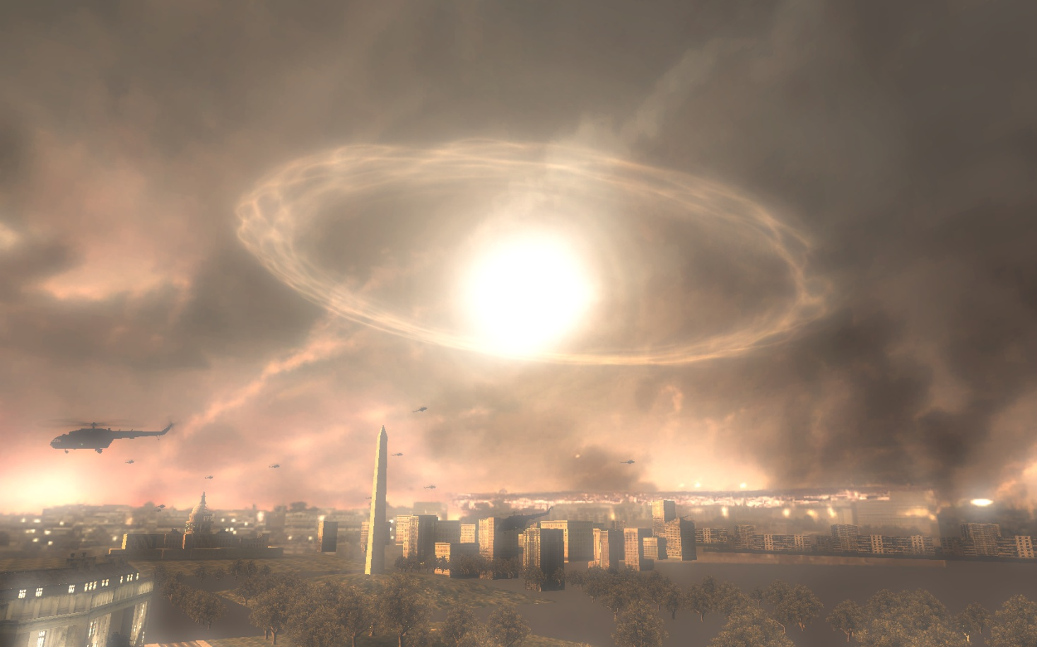
O NASTANKU INTERNETA
EMP EFEKAT

Slide 8
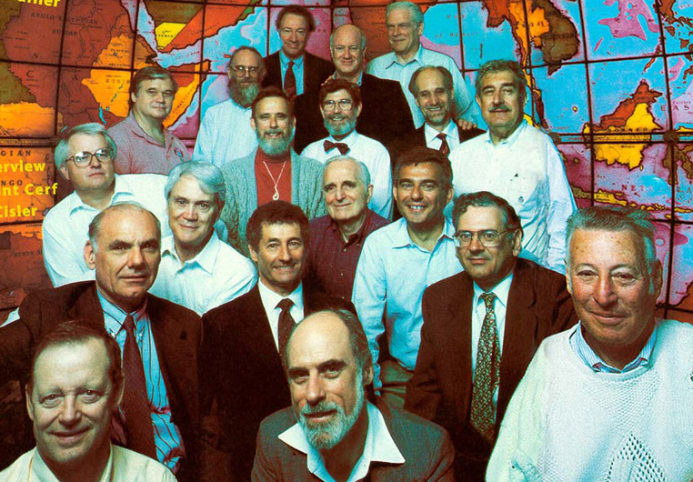
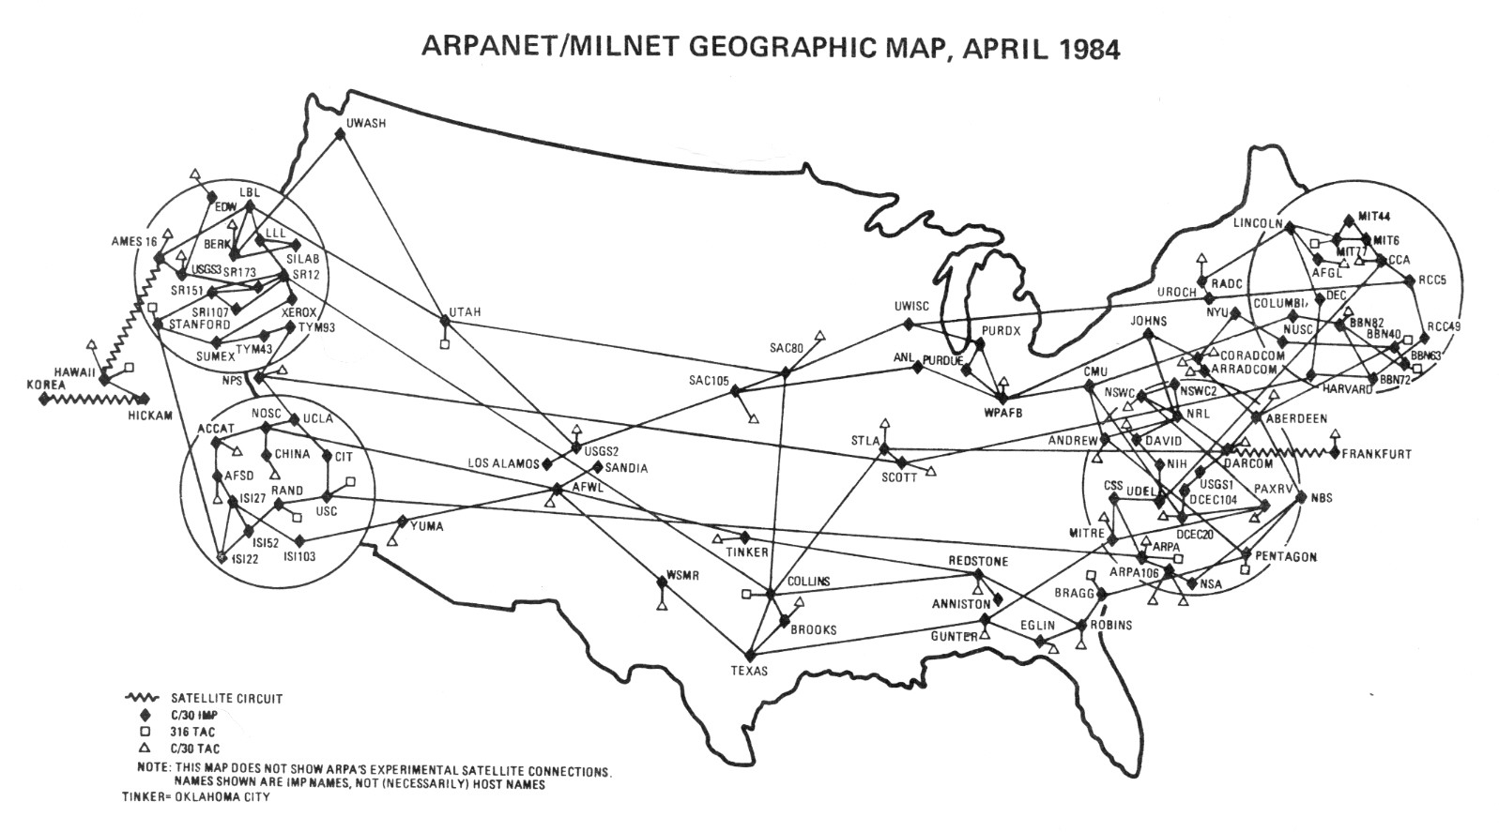
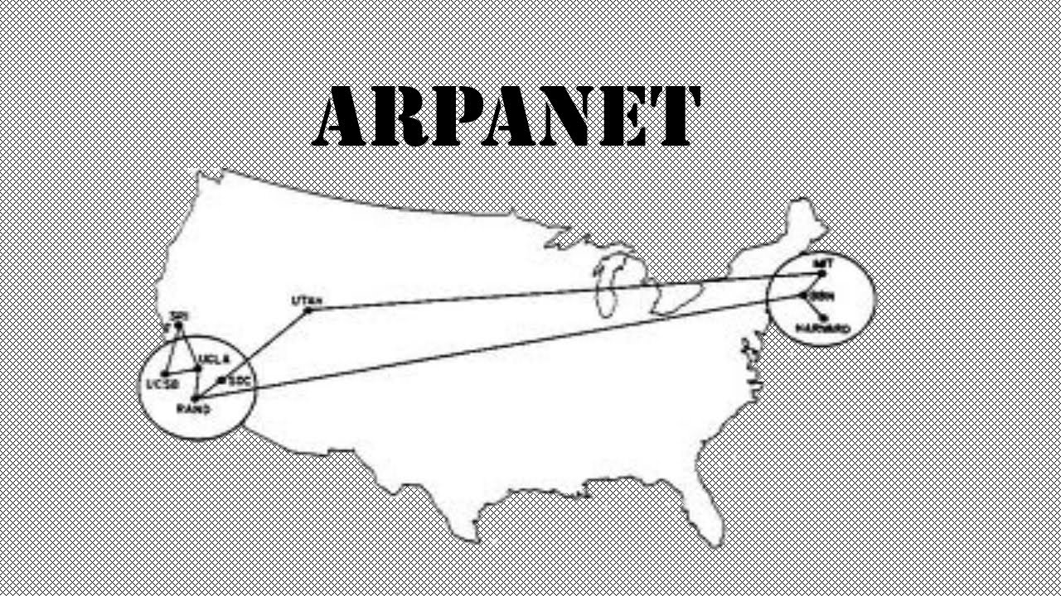
O NASTANKU INTERNETA
1967-1969

Slide 9
INTERNET DANAS
Google PROCENjUJE DA SE NA
INTERNETU NALAZI 5 MILIONA Tb
PODATAKA, A DA JE INDEKSIRANO
OKO 0.04%
GLAVNI DEO INTERNET
SAOBRAĆAJA NIJE “LjUDSKOG
POREKLA”, VEĆ
POTIČE OD STRANE RAČUNARA I
PROGRAMA (>61%)

Slide 10
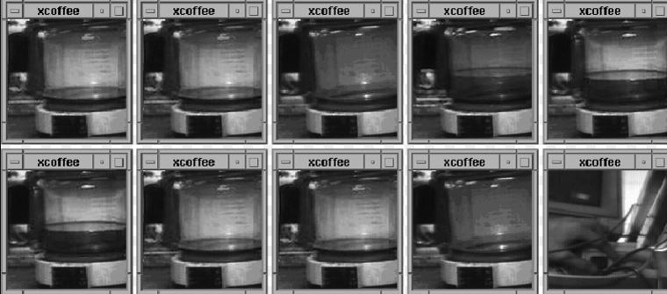
INTERNET DANAS
PRVA WEBCAMERA NA SVETU

Slide 11
INTERNET DANAS
DNEVNO SE GENERIŠE 274 BILIONA
EMAIL PORUKA, OD KOJIH JE OKO
80% SPAM
OBIČNA PRETRAGA POJMA NA
GOOGLE-U UPOSLI OKO 1000 KOMPJUTERA DA VRATI REZULTAT ZA 0.2 SEKUNDE U PROSEKU

Slide 12
INTERNET DANAS
PRVI EMAIL JE POSLAO Ray Tomlinson SAM SEBI. DANAS SE VIŠE NE SEĆA ŠTA JE PISALO U TOM EMAIL-U
SVAKOG MINUTA SE NA YouTube
POSTAVLjA OKO 20 SATI NOVOG VIDEO MATERIJALA

Slide 13
INTERNET DANAS
PRVI YouTube VIDEO KLIP JE POSTAVLjEN 23. Aprila 2005. POSTAVIO GA JE Jawed Karim, JEDAN OD OSNIVAČA YouTube-a
PRVA JAVNA WEBSTRANICA JE JOŠ
UVEK AKTIVNA:
http://info.cern.ch/hypertext/WWW/TheProject.html

Slide 14
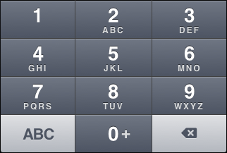
OSNOVNI POJMOVI
DOMEN:
ČOVEKU ČITLjIVA INTERNET ADRESA
SERVERA ILI WEB SAJTA, PRIMER 0800-PANASONIC, 065-DIGIPRO ITD.

Slide 15
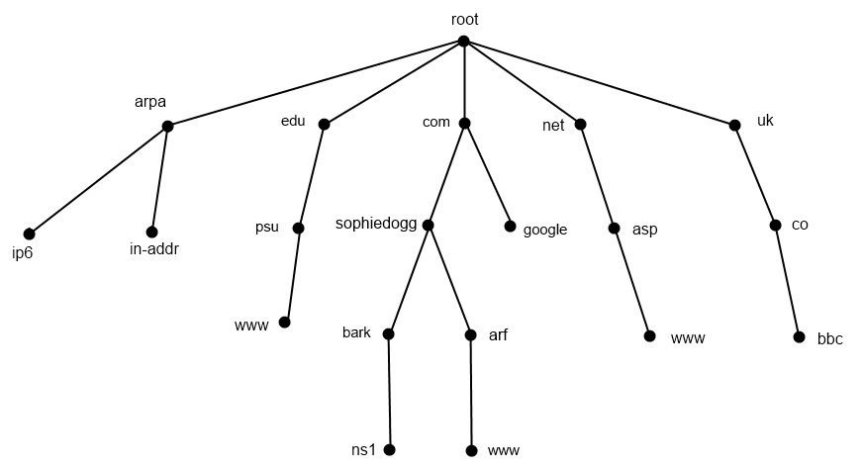
STRUKTURA INTERNET DOMENA

Slide 16
POJAM HOST-a i SERVER-a
SERVER JE RAČUNAR NA KOME JE
POKRENUT NEKI SERVERSKI SOFTVER
KOJI „SERVIRA“ JEDNU ILI VIŠE
USLUGA VEĆEM BROJU KLIJENATA
SIMULTANO (FILE SERVER,
PRINTSERVER, WEB(HTTP) SERVER,
EMAIL SERVER...)
HOST JE TERMIN VEZAN ZA MREŽNU TERMINOLOGIJU.
NA MREŽI POJEDINE TAČKE, TJ. ENTITETI SU HOST-OVI.

Slide 17
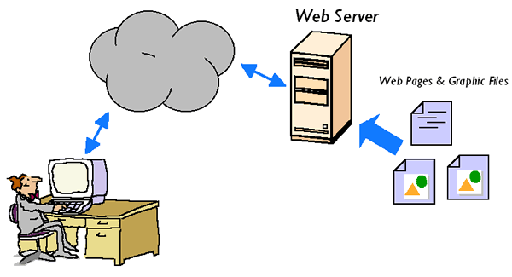
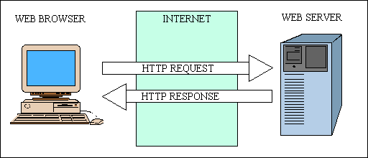
HTTP SERVER

Slide 18
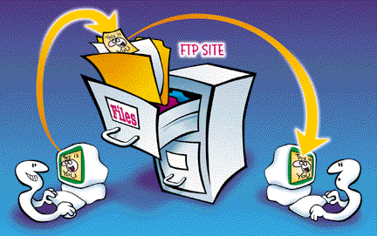
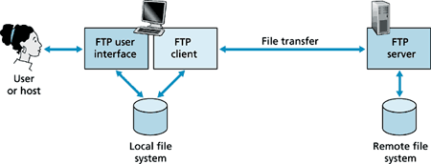
FTP

Slide 19
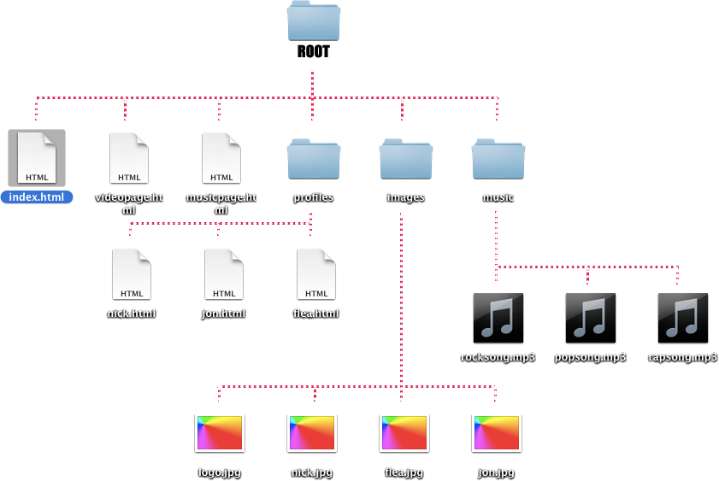
STRUKTURA WEB SAJTA

Slide 20
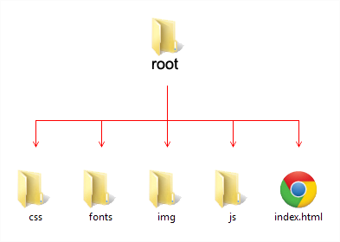
STRUKTURA WEB SAJTA

Slide 21
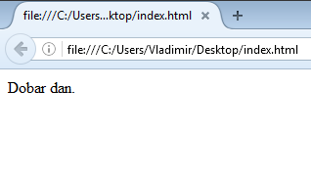
OSNOVNI HTML DOKUMENT
NotePad ++
<html>
Dobar dan.
</html>

Slide 22
HVALA NA PAŽNjI
PITANjA?

